Slide 1
Какие технологии обучения нужно использовать, чтобы соответствовать требованиям стандарта?
Использование образовательных ресурсов сети Интернет
Организация учебно-исследовательской и проектной деятельности
Мотивация
Познавательный интерес к предмету

Slide 2
Технология веб-квест как средство реализации требований ФГОС (на уроках истории)

Slide 3
Веб-квест-это проблемное задание с элементами ролевой игры, для выполнения которого используются информационные ресурсы сети Интернет.

Slide 4
1
Вступление
Ход работы
Критерии оценивания
Итоговая защита «продукта»
Заключение (рефлексия)
Задание
Список литературы и ссылок на ресурсы сети Интернет
7
2
структура
ВЕБ-КВЕСТА
6
3
5
4

Slide 5
«Страница №18:культура и наука»

Slide 7
Задание группам состоит из двух частей:
Часть №1. Небольшое исследования в рамках выбранной учащимися роли: ряд заданий, отчет по которым они заносят в отдельный файл под названием «Путевые записки».
Часть №2.Создание буклета с помощью программы Microsoft Publisher на тему :по страницам истории России XVIII век: культура и наука. На уроке группа должна представить свой буклет , сопроводив его рассказом.

Slide 8
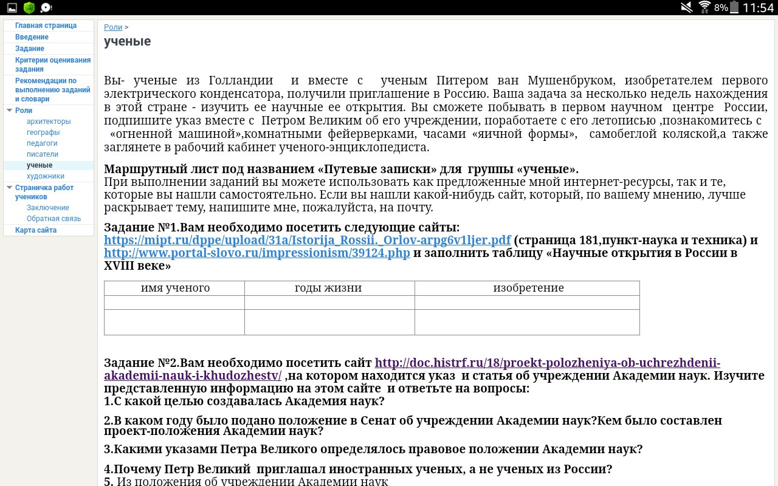
Пример маршрутного листа группы «ученые»

Slide 9
Инструкция по выполнению веб-квеста :
1.Зайти на сайт: https://sites.google.com/site/vebkssvestkultur
2.Ознакомиться со всеми вкладками, уделить внимание вкладкам «задание» и «критерии оценивания задания»
3.Ознакомиться со вкладкой «роли»,предложенными там заданиями и списком интернет-ресурсов.
4.Срок выполнения первого задания-до 8 апреля 23:59 (отправить выполненные задания одним файлом на почту: vepokrovskaya@mail.ru)
5.Срок выполнения второго задания до 10 апреля- создание буклета на тему «Страница номер 18:культура и наука». Второе задание вашей группе надо будет представить на самом уроке (10 апреля). Посетив вкладку на моей сайте «рекомендации по выполнению задания»,вы сможете найти информацию о том, как создать и оформить буклет.

Slide 10
Список интернет-ресурсов для работы:
Портал культурного наследия РФ
Портал «история искусств»
сitywalls и walkspb-краеведческие порталы
Сайт президентской библиотеки Б.Н. Ельцина
Сайт Академии художеств
Сайт Русского музея
Сайт музея изобразительного искусства им.А.С.Пушкина
Сайт государственной публичной исторической библиотеки
Сайты музея истории российского кадетства
Сайт Московского университета
Сайт Российской академии наук

Slide 11
Список интернет-ресурсов для работы:
РВИО (проект «100 главных документов российской истории»)
Сайт Кунсткамеры
Государственная публичная научно-техническая библиотека России

Slide 13
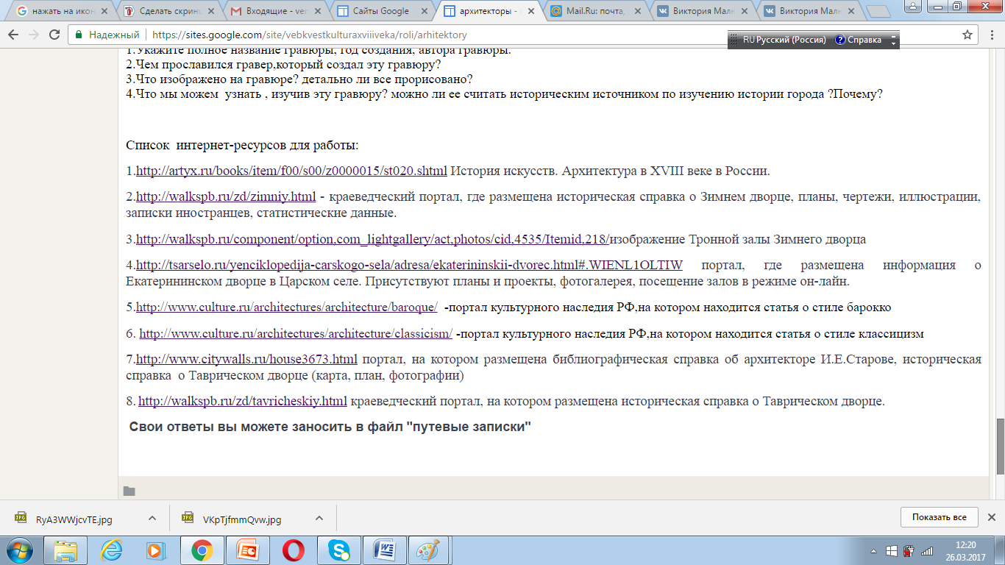

Slide 14
Вам необходимо посетить следующие сайты: http://www.culture.ru/architectures/architecture/baroque/ и http://www.culture.ru/architectures/architecture/classicism/ изучить представленные на них статьи и заполнить таблицу «Архитектурные стили в XVIII веке»
Критерии сравнения | Барокко | Классицизм
Родина стиля (страна)
Характерные черты стиля
Примеры зданий, построенных в этом стиле в XVIII в Петербурге

Slide 15
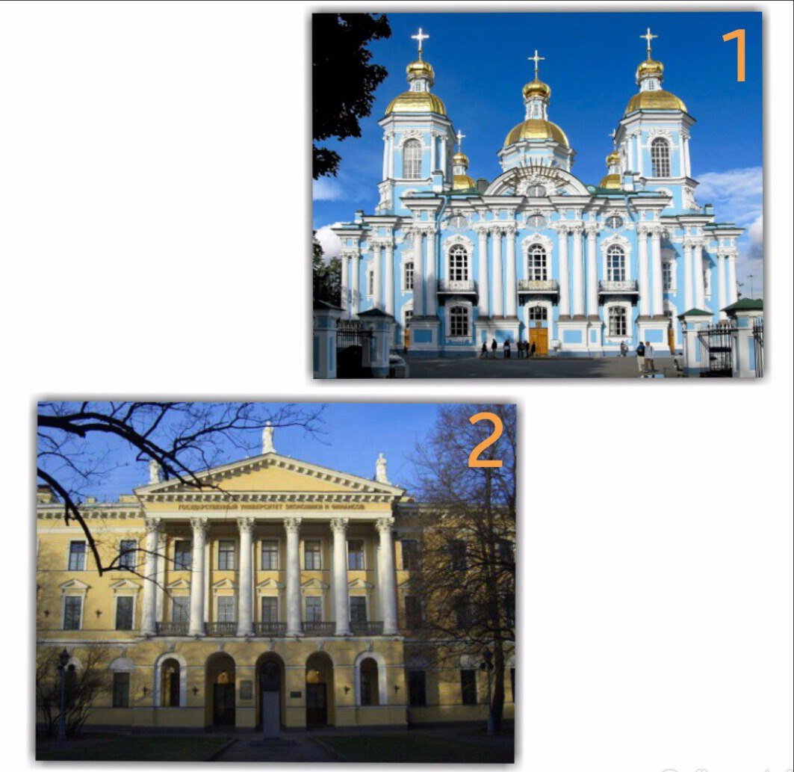
Перед вами фотографии, на которых изображены Никольский морской собор (под цифрой 1) и здание Ассигнационного банка (под цифрой 2). Используя ссылки на интернет- порталы к предыдущему заданию, докажите, что здание Ассигнационного банка относится к стилю классицизм, а Никольский морской собор- к стилю барокко. Привести не менее 3 аргументов. 1.Никольский морской собор относится к стилю барокко потому ,что….. - - -
2.здание Ассигнационного банка относится к стилю классицизм потому, что.... - - -

Slide 16
Вы отправляетесь в кабинет ученого-энциклопедиста. Посетите сайт Кунсткамеры, вкладку «М.В.Ломоносов и Академия наук XVIII в», панорама 3,кабинет ученого-энциклопедиста http://tour.kunstkamera.ru/#1241882619 и опишите 5 предметов, которые находятся в этой комнате http://tour.kunstkamera.ru/#1241882619 : тигель, линза, аптекарьская банка, микроскоп и ларец по следующему плану: 1.Полное название предмета 2.Дата изготовления 3.Место изготовление 4.Материал 5.Предположите,с какой целью использовался этот предмет. Все эти предметы находятся в этом шкафчике http://tour.kunstkamera.ru/#1241883284 .нажав на вазочку, вы снова окажитесь в кабинете ученого-энциклопедиста.

Slide 17
Создание буклета- вторая часть задания (представляется учащимися на уроке, выполняют дома)

Slide 18
Анкета для учащихся
I.Проходил (-а) ли ты когда-нибудь КВЕСТ ?
II.Проходил (-а) ли ты ВЕБ-квесты на других уроках до прохождения веб-квеста«Страница номер 18:культура и наука»?

Slide 19
III.Возникали ли у тебя трудности при выполнении веб-квеста «Страница №18: культура и наука»? 1.нет, всё было понятно, задания оказались нетрудными 2.да, возникали трудности с работой с электронными ресурсами (если были, указать какие) 3.да, возникали трудности при работе в группе (если были ,указать какие) 4.да,возникали трудности при выполнении и оформлении задания (-ий) (указать номер задания (-ий) или его формулировку) 5.иное____________________________

Slide 20
IV.Что бы ты хотел (-а) изменить в веб-квесте «Страница номер 18:культура и наука», чтобы его улучшить? Можешь выбрать несколько вариантов ответа. 1.разнообразить ссылки на сайты в Интернете 2.разнообразить задания веб-квеста 3.улучшить дизайн веб-квеста 4.создать индивидуальные маршрутные листы для работы каждому ученику 5.ничего не менять, веб-квест составлен хорошо 6.иное________________

Slide 21
V.Что ты узнал (-а), выполнив веб-квест? Выбери вариант ответа и продолжи его. 1.Я узнал (-а) о……. 2.Я не узнал (-а) ничего нового потому, что…….

Slide 22
VII.Чему ты научился (-лась), выполнив веб-квест? 1.научился (-лась) искать информацию в Интернете, отбирать подходящую для доклада информацию с помощью ссылок, которые предложил учитель 2.научился (-лась) составлять краткий конспект, анализировать исторические документы , описывать этикетки у музейных экспонатов , систематизировать информацию при помощи заполнения таблицы. 3.я научился (-лась) создавать буклеты с помощью программы Microsoft Publischer 4.полученные в ходе прохождения веб-квеста знания я смогу применять и на других уроках. 5.я ничему не научился (-лась) 6.иное___________________

Slide 23
Анкета для учителей
1.Укажите регион, в котором вы преподаете.
2.Укажите ваш педагогический стаж.
3.Знакомы ли вы с технологией «веб-квест»?
4.Какие элементы технологии используете в своей педагогической деятельности: сайт, проблемное задание, игровая деятельность, работа учащихся с образовательными ресурсами сети Интернет
5.Что необходимо сделать, чтобы технологию «веб-квест» педагоги стали активнее использовать в своей педагогической деятельности?
6.Хотели бы Вы применять на своих уроках технологию веб-квест?

Slide 24
3.Знакомы ли вы с технологией «веб-квест»?

Slide 25
4.Какие элементы технологии «веб-квест» Вы используете в своей педагогической деятельности?

Slide 26
5.Что необходимо сделать, чтобы технологию «веб-квест» педагоги стали активнее использовать в своей педагогической деятельности?

Slide 27
6.Хотели бы Вы применять на своих уроках технологию веб-квест?

Slide 28
Достоинства технологии | Недостатки технологии
1. возможность применения разных методов и приемов | 1.отбор содержания
2. повышение уровня ИКТ-компетенции учащихся | 2.отбор контента сайтов
3.возможность использования межпредметных связей | 3.доступ учащихся к сайту и ресурсам сети Интернет
4.позволяет учащимся познакомиться с разными образовательными порталами сети Интернет | 4.работа в группах
5.выявление творческого потенциала учащихся | 5.уровень познавательных возможностей класса
6.повышение учебной и познавательной мотивации к изучению предмета | 6.введение ролей
7. отвечает требованиям ФГОС | 7. высокий уровень ИКТ-компетенции педагога 8.использование не на каждом уроке

Slide 29
Каким требованиям ФГОС отвечает эта технология?
Основа- системно-деятельностный подход
Формирует учебно-познавательную деятельность обучающихся
Проектная деятельность
Использование современных образовательных технологий

Slide 30
Раздел IV. Требования к условиям реализации основной образовательной программы.
21. Условия реализации основной образовательной программы должны обеспечивать для участников образовательных отношений возможность:
-выполнения индивидуального проекта всеми обучающимися в рамках учебного времени, специально отведенного учебным планом;
-развития у обучающихся опыта самостоятельной и творческой деятельности: образовательной, учебно-исследовательской и проектной, социальной, информационно-исследовательской, художественной и др.;
-использования в образовательной деятельности современных образовательных технологий;

Slide 31
Портрет выпускника школы
креативный и критически мыслящий, активно и целенаправленно познающий мир;
-владеющий основами научных методов познания окружающего мира;
-мотивированный на творчество и инновационную деятельность;
-готовый к сотрудничеству, способный осуществлять учебно-исследовательскую, проектную и информационно-познавательную деятельность;
-уважающий мнение других людей, умеющий вести конструктивный диалог, достигать взаимопонимания и успешно взаимодействовать;
-мотивированный на образование и самообразование в течение всей своей жизни.

Slide 32
Вывод:
Технология веб-квест отвечает требованиям ФГОС и может быть использована как средство обучения в практической деятельности учителя истории

Slide 33
Список использованной литературы и интернет-ресурсов
1.Горбунова О. В. Веб-квест в педагогике как новая дидактическая модель обучения/О. В. Горбунова, Н. С. Кузьминова // Школьные технологии. -М.:Нар. образование : НИИ школ. технологий, 2013.
2. Медведева Я. С. Применение Web-квест технологии как современной модели обучения // Молодой ученый.,2016.
3.Быховский Я.С.Образовательные веб-квесты [Электронный ресурс] //материалы международной конференции «Информационные технологии в образовании».-1999. URL: http://ito.edu.ru/1999/index.html (дата обращения:05.02.2017)
4.Киселев Г.М. Информационные технологии в педагогическом образовании: Учебник / Г.М. Киселев, Р.В. Бочкова. — 2-е изд., перераб. и доп. — М.: Издательско-торговая корпорация «Дашков и К°», 2014.
5.Студеникин М.Т.Современные технологии преподавания истории в школе :пособие для учителей и студентов вузов.-М.,2007.

Slide 34
5.Игумнова Е.А.Квест - технология в образовании: учеб. пособие /под ред. Е. А. Игумновой , И.В.Радецкой, Забайкал.гос.ун-т, Чита: ЗабГУ, 2016.
6.Gerber S.WebQuests-E-Learning nicht nur fur Anfanger/ Didaktisches Design.2007.
7.Dodge, B. Some Thoughts About WebQuests Retrieved January 9 , 2009 [Electronic resource].-URL: http://webquest.org/sdsu/about_webquests.html
8.Dodge, B.Five Rules for Writing a Great WebQuest /Learning and Leading with Technology, volume 28,N 8, 2001.
9.March, T. WebQuests for Learning. Why WebQuests? An Introduction Retrieved January 9, 2009 , [Electronic resource]. – URL: http://http://tommarch.com/writings/ascdwebquests/
10.Margit Hempel, Norbert Schlam,Silvia Wenning. Methoden für den Unterricht: praxiserprobt und effektiv, BoD – Books on Demand, 2014.

Slide 35
Спасибо за внимание!

